Slide 1

HTML5 & CSS3 partie I
Créé une interface web statique

Slide 2

Sommaire
Qu’est ce que le Web ?
Modèle TCP/IP
HTML5
Structure des balises
Héritage
Classe & ID
Blocs : Div , Section
Titres : H1,H2,H3,H4
Texte & image : IMG / VIDEO
Tableau
Formulaire

Slide 3


Qu’est ce que le Web ?
Le World Wide Web (WWW) a été inventé en 1989 par Tim Berners-Lee, un informaticien britannique travaillant au CERN. Il a développé le premier navigateur web et le premier serveur web, facilitant ainsi la communication et le partage d'informations via Internet.

Slide 4
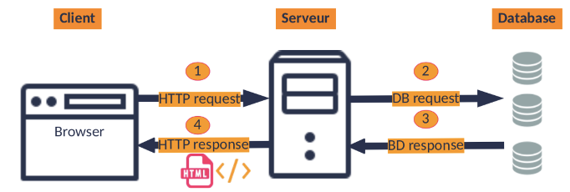
Modèle client-serveur
Le client (navigateur web) envoie une requête HTTP à un serveur.​
Le serveur répond en envoyant des fichiers HTML, CSS et JavaScript, qui sont interprétés par le navigateur.

Slide 5

Définition de HTML
HTML (HyperText Markup Language) est un langage de balisage permettant de structurer le contenu d'une page web,
HTML5 est sortie le 28 octobre 2014

Slide 6
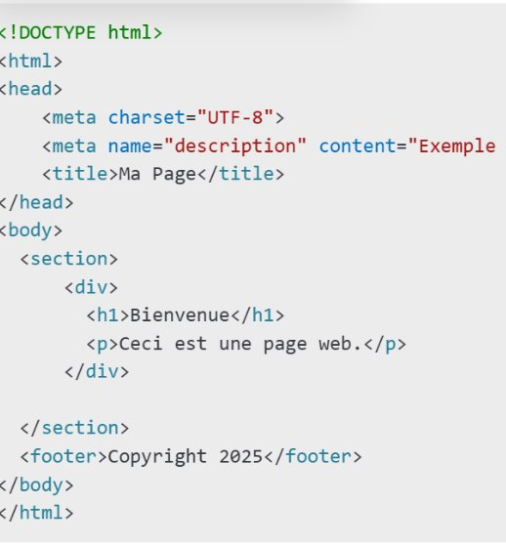
Structure de base du HTML
Tapez : « html:5 » ou « ! » sur VS code pour afficher directement la structure de base.

Slide 7
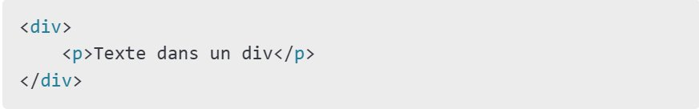
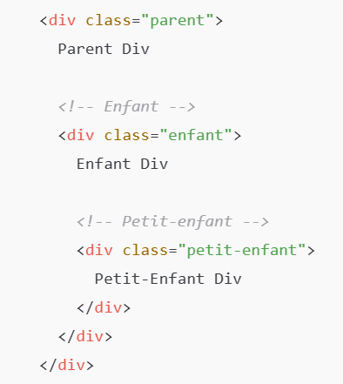
Héritage
Les éléments HTML sont organisés en hiérarchie : un élément parent contient des éléments enfants.​
L’enfant devient dépendant du parent, vous verrez plus tard en css son importance​

Slide 8
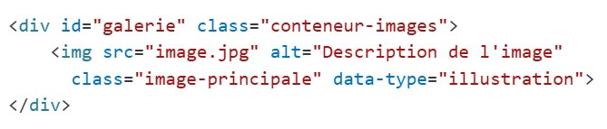
Attribut balise
Il est possible de donner des attributs à vos balises, il y en a plusieurs tel que : id, href, src, class, name ou encore les datas (pour le javascript)

Slide 9
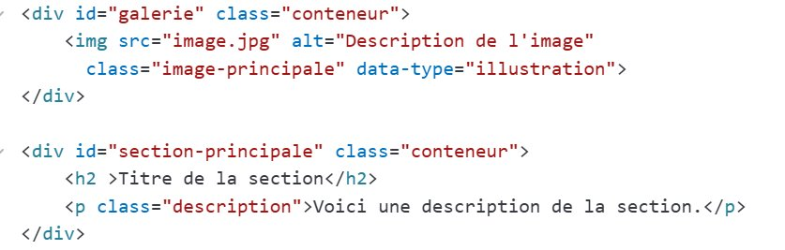
ID & CLASS
ID (id) :Unique dans la page HTML.Utilisé pour identifier un élément spécifique.S'utilise avec #id en CSS.Class (class) :​
Peut être utilisée sur plusieurs éléments.​
Permet de styliser plusieurs éléments avec les mêmes règles CSS.S'utilise avec .class en CSS.

Slide 10
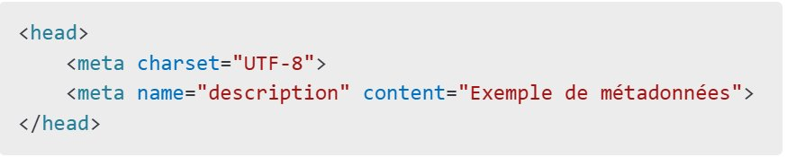
Balises <HEAD>,<META>
Le <head> contient des informations invisibles sur la page (métadonnées), telles que l'encodage et la description.​
D’ailleurs il y a balise title à mettre très importante

Slide 11
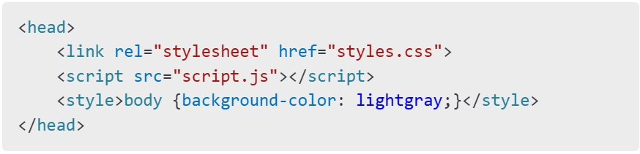
Balises <link>, <script>, <style>
Ces balises sont utilisées pour inclure des feuilles de style CSS, des scripts JavaScript et du CSS intégré.

Slide 12
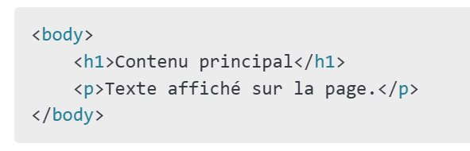
Balises <Body>
La balise <body> contient tout le contenu affiché sur la page web.

Slide 13
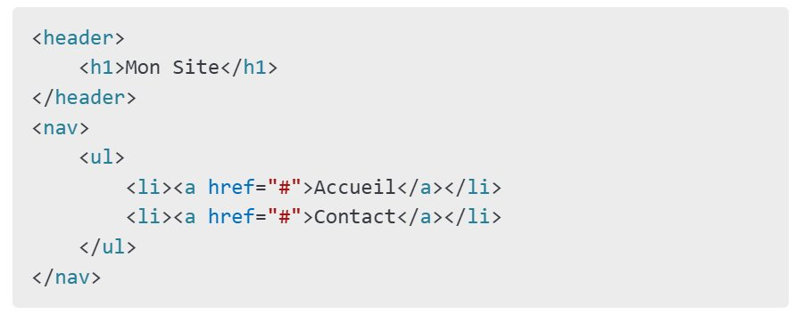
Balises <Header> <Menu><Nav>
Utilisées pour structurer l'en-tête et la navigation de la page.​
Très utile aussi pour faire les menus mobiles

Slide 14
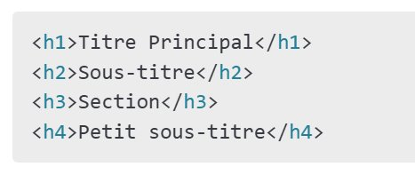
Balises <Header> <Menu><Nav>
Utilisées pour hiérarchiser les titres et sous-titres.
H1 toujours en premier et il est unique
Utiliser h2 pour les titres les plus importants
H3,H4 pour des sous-titres

Slide 15
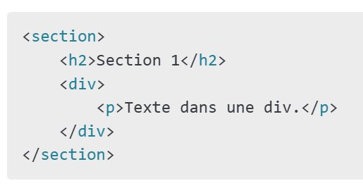
Balises <Section>,<Div>
Elles permettent de regrouper et d'organiser le contenu.

Slide 16
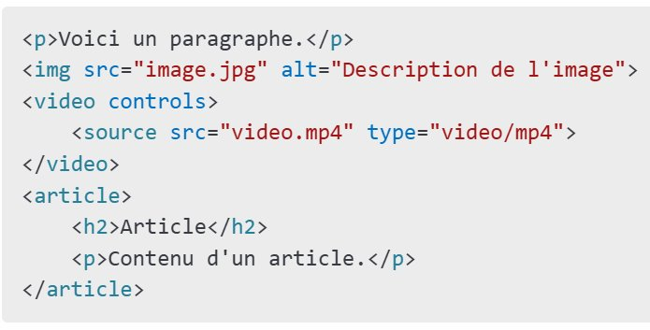
Balises <IMG>,<Video> <article><p>
Elles permettent de regrouper et d'organiser le contenu.
Elles permettent l'affichage de texte, d'images et de vidéos.

Slide 17
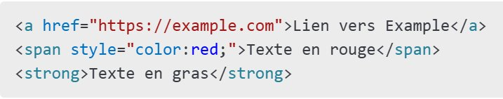
Balises <IMG>,<Video> <article><p>
Important pour le référencement
Permet de mettre des liens ou de donner de l’importance a un texte

Slide 18
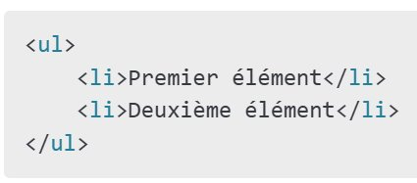
Balises <ul><li>
Permet de faire des listes,
« Tapez li*(n) » pour afficher le nombre de li dans votre VS Code

Slide 19
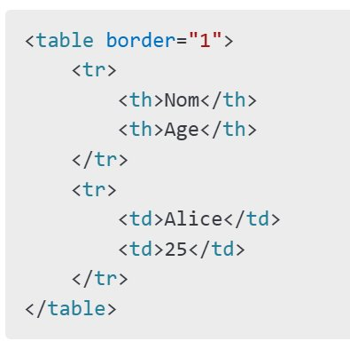
Balises <form>
Permettent d'afficher des données sous forme de tableau.
Tr : Les lignes
Th: Titre de la colomne
Td: Valeur de la colonne

Slide 20
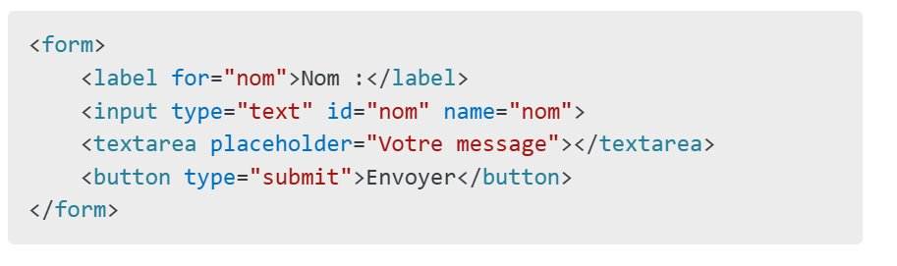
Balises <form>
Utilisées pour les formulaires et la saisie de texte.​
Pour renseigner vos données, et les envoyer au serveur, via des method POST ou GET

Slide 21
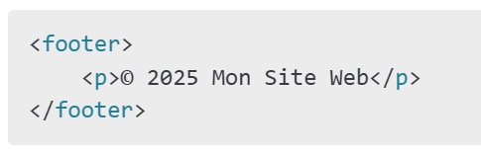
Balises <footer>
Utilisée pour afficher un pied de page.

Slide 22

Un petit peu de pratique
Me faire un site web type blog, vous devrez en HTML, me mettre un titre d’article avec une image à la une, du contenu de texte et une vidéo. En dessous m’ajouter un formulaire pour ajouter des commentaires, avec un input pour le nom, adresse email et un textarea pour rédiger le commentaire.
Vous pouvez prendre un article blog existant, le refaire en HTML5

